Slide 1
Linux常用性能分析工具 --后台系列培训课程之二V1.0
桌面技术中心下载组
sinbadliu

Slide 2
大纲
性能概述和标准
系统预备知识
CPU 性能工具
Memory 性能工具
Disk I/O 性能工具
Network 性能工具
总结

Slide 3
性能概述
性能基准 － 衡量一个高性能系统的参考数据
在设计阶段解决性能问题
系统或应用程序设计的问题：应如何设计我们的应用程序或者系统有最佳性能？
系统容量：应用系统的规模增加50％可处理吗？
新上线系统的性能优化问题：
通过调优让系统处于最佳状态
解决和诊断运行时候系统的性能瓶颈问题【本课程关注的重点】

Slide 4
性能基准
服务器基本配置：CPU 2.8G*2, RAM 2G, HD SCSI RAID 5
IO性能表
主题 | 细项 | 公司级基准 | 较好部门 | 较差部门 | 没有经验部门 | 备注
网络IO | 最大处理比特数(Mbps) | 500 |  | （100） （90） （60） | (8) (0.5) （0.156)
 | 最大处理包数（个/s) | 35000 | （35000） （22000） | （14000） （5400） | （2100） （743）
文件IO | 磁盘读（次/s)应用层 | 250 |  |  |  | 32G数据量，2G内存，标配机器，读写块大小为1K，随机读写测试数据
 | 磁盘写次数（次/s)应用层 | 940
 | 磁盘读＋写次数（次/s)应用层 | 250

Slide 5
性能基准
MYSQL数据库性能表
主题 | 细项 | 公司级基准 | 较好部门 | 较差部门 | 没有经验部门 | 备注
MYSQL MyISAM性能 | Select请求数（次/S) | 450
 | Update请求数（次/S) | 150
 | insert请求数（次/S) | 2000
 | 总请求数（次/S) | 400 | （400） （330） （280） | （130) （100）
MYSQL InnoDB性能 | Select请求数（次/S) | 450
 | Update请求数（次/S) | 200
 | insert请求数（次/S) | 2500
 | 总请求数（次/S) | 400 | （455） （355） | （250）

Slide 6
性能基准
WEB SERVER性能表
主题 | 细项 | 公司级基准 | 较好部门 | 较差部门 | 没有经验部门 | 备注
Apache Web Server性能 | 进程数（个) | 2000 | （2400） （800） | （600） （502） | （146） （100）
 | 静态文件个数（个/S) | 1000 | （2000） （900） | （680） （600） （450）
 | 静态文件流量（Mbps) | 400 | （160） | （80） （55.2） | （8） （4.8)
 | 动态CGI次数（次/S) | 1000 | （1600） （1100） | （150） （80） | （6）
 | 动态CGI流量（Mbps) | 400 | （544） | （80） | （8） （6.4) （0.048)
自己实现的Web Server性能 | 并发连接数（个) | 50000 | （50000） | （100）
 | 静态文件个数（个/S) | 5000 | （5000） | （600)
 | 静态文件流量（Mbps) | 400 |  | （80） （49.6)
 | 动态CGI次数（次/S)
 | 动态CGI流量（Mbps)

Slide 7
性能基准
TCP、UDP SERVER性能表
主题 | 细项 | 公司级基准 | 较好部门 | 较差部门 | 没有经验部门 | 备注
TCP Server性能 | 并发连接数（个) | 50000 | （50000） （40000） | （20000） | （617） （50） （37）
 | 处理请求能力（次/s） | 35000 |  | （10000) （6000） | （3000）（2500）（743） （50）
UDP Server性能 | 处理请求能力（次/s） | 30000 | （30000） （20000） | （2000） （320）

Slide 8
知识和工具的准备
ulimit -a里的各种限制，特别是open files和core file size
共享内存大小受/proc/sys/kernel/shmmax控制
32位OS下默认写文件超过2G会coredump，可通过定义宏来解决
32位OS下，受低端内存大小（800M，所有进程共享）的影响，单机socket大概超过9~10万会产生OOM（Out of Memory），系统会杀掉些进程，而且还没有coredump。可查阅slabinfo和slabtop。
网卡收发数据包会产生软中断，一般会绑定到CPU0处理。这就决定了网卡收发包的性能有限。可以考虑用多网卡提高网络吞吐量。

Slide 9
知识和工具的准备
物理内存不够用时会使用到交换分区，很影响系统性能
socket有内核缓冲区，缓冲区的大小对网络收发包
读写文件时系统可以合并磁盘IO操作，这个可以通过iostat -x看到。读写文件越分散，合并率越低。
linux内核、TCP/IP、DB这类知识了解越多，解决问题越顺手！

Slide 10
典型应用对系统资源使用的特点
大多数的硬件性能问题主要和CPU，磁盘，内存，网络相关。应用程序的设计不合理和系统设置不合理以及数据库查询的滥用造成最常见的性能问题；
大多数情况下，虽然性能瓶颈原因是程序性能或者内存不足或者磁盘瓶颈等各种原因，最终的表现结果通常就是CPU耗尽，系统负载极高，响应迟缓，甚至暂时失去响应，观察服务器的服务状况，最开始就是看系统负载和CPU空闲度

Slide 11
常用系统工具汇总
公司目前主流linux用的是SuSE 10，以下命令都是系统安装好就有的：
strace：查看进程的系统调用
ltrace：查看进程的库函数调用
lsof：查看系统已打开的文件句柄
netstat：查看网络信息
tcpdump：抓包工具
top：查看CPU和Load
uptime：查看系统运行时间和Load
iostat：磁盘IO统计
ulimit：查看进程的系统资源限制
nice/renice 调整程序优先级

Slide 12
常用系统工具汇总
free：查看内存和交换分区
mpstat：查看中断分布情况
gprof：性能分析工具
gdb：调试工具

Slide 13
分析信息的来源
/proc：查看或修改系统信息和配置，上面的命令有不少就是读写/proc下的文件。不少网络参数都可以通过这里修改（本地端口范围、读写缓冲区大小、TIME_WAIT）
/proc/PID/：查看进程的相关信息
/var/log/messages：查看系统及内核日志
apache访问日志和错误日志
mysql的binlog
ttc等Server的统计和日志

Slide 14
影响系统性能的因素
CPU资源
处理器速度，处理器数目，控制CPU 软件的性能
Memory资源
RAM速率，RAM大小，缓存，VMM的性能
I/O资源
disk转速， disk数目，I/O adapter的数目
network资源
网卡性能，网络特性
网络应用软件的性能

Slide 15
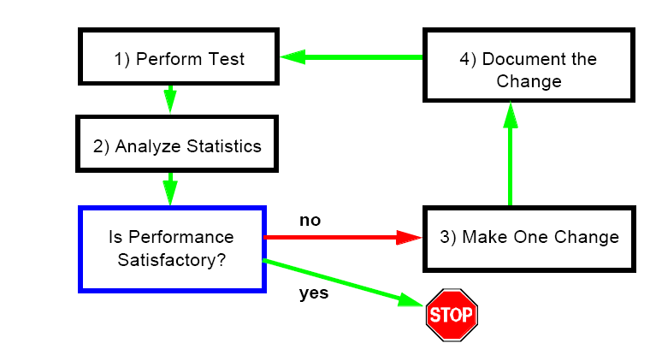
性能优化的一般过程

Slide 16
性能分析工具
CPU | Memory Subsystem | IO Subsystem | Network Subsystem
top | vmstat | iostat | netstat
ps/pstree | free | vmstat | ifconfig
sar | Ipcs/ipcrm | lsof | tcpdump
gprof |  | sar | nmap
strace |  | strace
top |  | ltrace
nice/renice

Slide 17
CPU 性能工具

Slide 18
CPU 优化过程
通过top,ps，mpstat等工具找出CPU瓶颈高的进程和具体CPU；
通过strace和Gprof定位分析瓶颈的原因
确定CPU瓶颈是否合理
合理的话修改应用程序或者添加服务器，或者寻找其他的性能瓶颈
不合理则修改程序逻辑优化性能

Slide 19
top命令
top
看系统资源使用率高的若干进程
查看系统中运行的进程的状况，CPU使 用状况，系统负载，内存使用等。检查系统进程 运行状况最方便的工具了，默认显示部分活动的进 程，并且按照进程使用CPU的多少排序；
使用这个命令查看那些进程或者那类进程占用 CPU和内存资源最多，以此迅速定位存在性能问题的 进程，以及运行异常的进程；

Slide 20
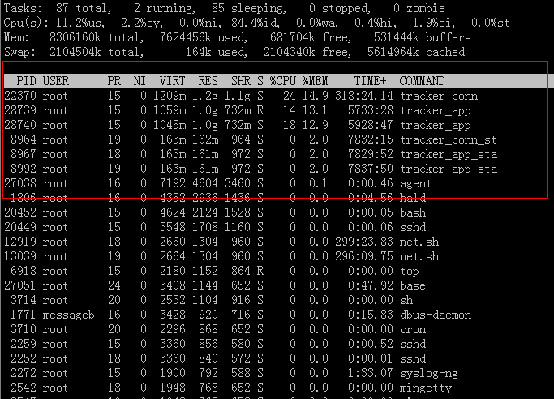
top 例子1
Shift+> 按照不同的列排序

Slide 21
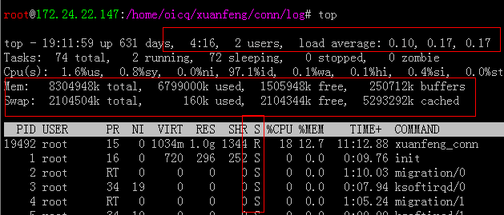
top例子2
• _{用 top 看到的进程所处的几种状态(STAT列)。}
^{– D 不可中断休眠，通常是 IO 操作所处的状态}
^{– R 正在执行的或者处在等待执行的进程队列中}
^{– S 休眠中}
– T 暂停刮起的（比如Ctrl+Z），也可能是被 strace 命令调用中的状
^{态}
– Z 僵尸进程，进程执行完成，但由于其父进程没有销毁该进程，而 被init进程接管进行销毁。
– W 没有使用物理内存，所占用的物理内存被切换到交换内存
^{– < 高优先级的进程}
^{– N 低优先级}
有时候一个进程会有多个状态的标志，比如SWN，SW
^{• Load average: 系统负载}
• Running: 有1个进程正在运行，正常
• Cpu user: 接近200%了，有些大，服务高峰时可以接受
^{• Cpu idle: 小于200%了，需要注意}

Slide 22
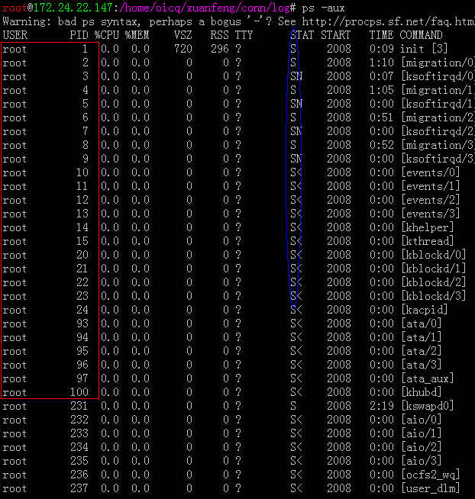
ps 命令
列出系统的进程信息

Slide 23
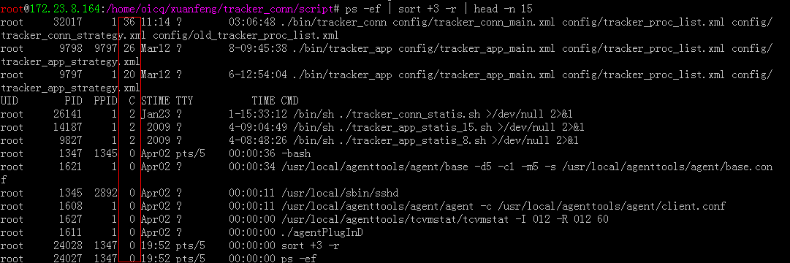
ps –ef 例子
# ps -ef | sort +3 -r | head -n 15
C: 进程近来使用的CPU时间(以时间滴答为单位)

Slide 24
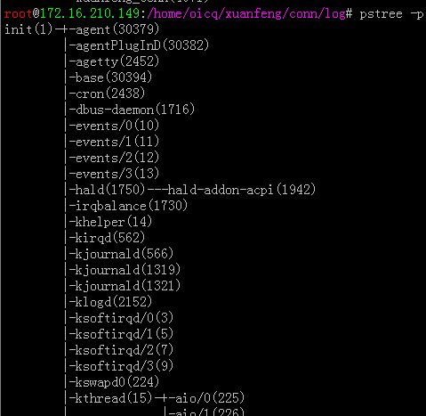
pstree命令
pstree [-a] [-c] [-h|-Hpid] [-l] [-n] [-p] [-u] [-G|-U] [pid|user]
说明：将所有行程以树状图显示, 树状图将会以 pid (如果有指定) 或是以 init 这个基本行程为根 (root) ,如果有指定使用者 id , 则树状图会只显示该使用者所拥有的行程
参数：
-a 显示该行程的完整指令及参数, 如果是被记忆体置换出去的行程则会加上括号
-c 如果有重覆的行程名, 则分开列出 (预设值是会在前面加上 *

Slide 25

free命令
free命令显示系统内存的使用状况（物理内存和 交换内存）
可以看到系统进程实际使用的 物理内存，buffer和cache使用的物理内存.
_{• free命令输出的第二行(Mem)}
显示了物理内存的总量(total)、已使用的 (used)、空闲的(free)、共享的(shared)、buffer（系统分配但未被使用的buffers 数量）、 cache（系统分配但未被使用的cache 数量）的内存
• free命令输出的第三行(-/+ buffers/cache) 这行最容易让人迷惑。
它显示的第一个值（used这一列）是这样得来的： Mem行used列 - Mem行buffers列 - Mem行cached列。（这个值就是实际使用的内存总量）l
它显示的第二个值（free这一列）是这样得来的：Mem行free列 + Mem行buffers列 + Mem行cached列。（这个值就是系统当前实际可用内存）
• free命令输出的第四行(Swap) 这行显示交换内存的总量、已使用量、 空闲量

Slide 26
free命令
buffers是指用来给块设备做的缓冲大小，只记录文件系统的metadata以及 tracking in-flight pages.cached是用来给文件做缓冲。那就是说：buffers是用来存储，目录里面有什么内容，权限等等，cached直接用来记忆我们打开的文件
例子实验测试：
#free
#ls /dev
#free
你比较一下两个的大小，当然这个buffers随时都在增加，但你有ls过的话，增加的速度会变得快，这个就是buffers/chached的区别。因为Linux将你暂时不使用的内存作为文件和数据缓存，以提高系统性能，当你需要这些内存时，系统会自动释放（不像windows那样，因此，一个最简单的判断Linux下内存是否足够的办法是，只要基本没用到swap，这台机器的内存就是足够的）

Slide 27
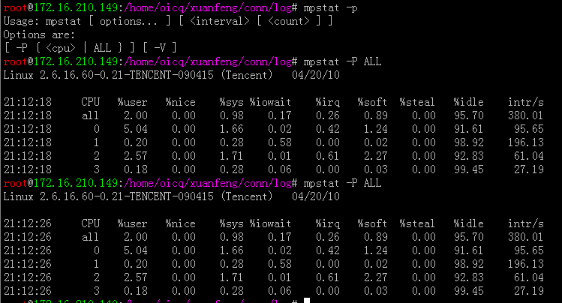
mpstat
用途：收集和显示系统中所有逻辑 CPU 的性能统计信息。

Slide 28
sar 格式
sarSystem Activity Reporter（系统活动情况报告）的缩写。sar对系统当前的状态进行取样，通过计算数据和比例来表达系统的当前运行状态。可以连续对系统取样，获得大量的取样数据；取样数据和分析的结果都可以存入文件，所需的负载很小。Sar对文件读写、系统调用、串口、CPU效率、内存使用状况、进程活动及IPC有关的活动进行抽样。
参数表1
-A 汇总所有的报告
-a 报告文件读写使用情况
-B 报告附加的缓存的使用情况
-b 报告缓存的使用情况
-c 报告系统调用的使用情况
-d 报告磁盘的使用情况
-g 报告串口的使用情况
-h 报告关于buffer使用的统计数据
-m 报告IPC消息队列和信号量的使用情况
-n 报告命名cache的使用情况
-p 报告调页活动的使用情况
-q 报告运行队列和交换队列的平均长度
-R 报告进程的活动情况
-r 报告没有使用的内存页面和硬盘块
-u 报告CPU的利用率
-v 报告进程、i节点、文件和锁表状态
-w 报告系统交换活动状况
-y 报告TTY设备活动状况

Slide 29
sar 例子
sar [-option] [-o file] t [n] 它的含义是每隔t秒取样一次，共取样n次。其中-o file表示取样结果将以二进制形式存入文件file中
另一种语法如下： sar [-option] [-s time] [-e time] [-i sec] [-f file] 含义是表示从file文件中取出数据，如果没有指定-f file，则从标准数据文件/var/adm/sa/sadd取数据，其中dd表示当前天。另外，-s time表示起始时间；-e time表示停止时间；-i sec表示取样的时间间隔，如果不指定则表示取文件中所有的数据。对于具体的选项参见表1。 一般它与-q和-u联合使用，以便对每个CPU的使用情况进行分析，比如运行如下命令：Sar -u 1 10

Slide 30
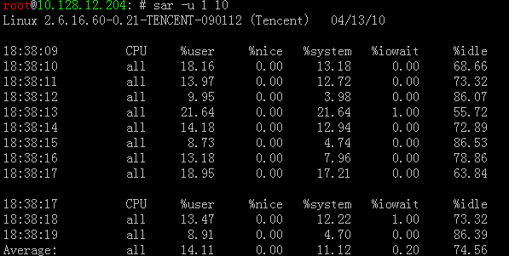
sar 例子
sar –u,CPU 的使用情况，
%idle不为0，表示cpu不忙，且没有disk I/O
%iowait不为0，表示cpu不忙，但有disk I/O在进行

Slide 31
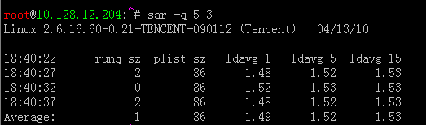
sar 例子
sar –q, 显示运行队列长度和交换队列长度.

Slide 32
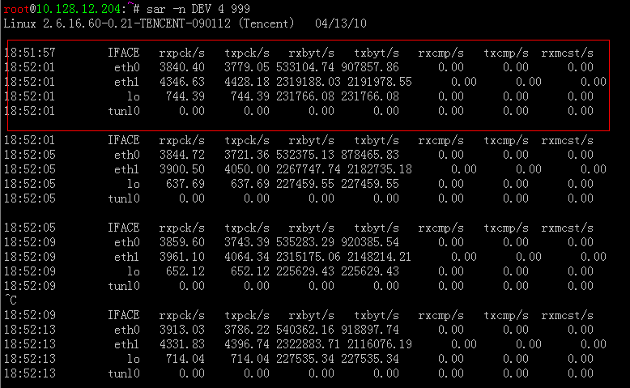
Sar例子
sar用来看网卡的吞吐
sar -n DEV 4 999看所有网络设备，每4秒一次，999次后停止

Slide 33
nice调节cpu的使用
名称：nice 使用方式：nice [-n adjustment] [-adjustment] [--adjustment=adjustment] [--help] [--version] [command [arg...]] 说明：以更改过的优先序来执行程式, 如果未指定程式, 则会印出目前的排程优先序, 内定的 adjustment 为 10, 范围为 -20 (最高优先序) 到 19 (最低优先序) 把计 -n adjustment, -adjustment, --adjustment=adjustment 皆为将该原有优先序的增加 adjustment 例子： 1.将 ls 的优先序加 1 并执行 : nice -n 1 ls 2.将 ls 的优先序加 10 并执行 : nice ls将 ls 的优先序加 10 并执行 注意 : 优先序 (priority) 为系统用来决定 CPU 分配的参数，Linux 使用『回合制(round-robin)』的演算法来做 CPU 排程，优先序越高，所可能获得的 CPU时间就越多。

Slide 34
renice调节cpu的使用
名称：renice 使用方式：renice priority [[-p] pid ...] [[-g] pgrp ...] [[-u] user ...] 说明：重新指定一个或多个进程(Process)的优先级(一个或多个将根据所下的参数而定) 参数： -p pid 重新指定进程id 为 pid 的进程的优先级 -g pgrp 重新指定进程群组(process group)的 id 为 pgrp 的进程 (一个或多个) 的优先级 -u user 重新指定进程所有者为 user 的进程的优先级 例子： 将进程id 为 987 及 32 的进程与进程拥有者为 daemon 及 root 的优先级号码加 1 : renice +1 987 -u daemon root -p 32 注意 : 每一个进程(Process)都有一个唯一的 (unique) id（进程ID）

Slide 35
gprof
gprof功能
打印出程序运行中各个函数消耗的时间，找出众多函数中耗时最多的函数。产生程序运行时候的函数调用关系，包括调用次数,以帮助分析程序的运行流程。
gprof实现原理
通过在编译和链接（使用 -pg 编译和链接选项），gcc 在应用程序的每个函数中都加入了一个名为mcount ( or"_mcount" , or "__mcount" , 依赖于编译器或操作系统)的函数，也就是说应用程序里的每一个函数都会调用mcount, 而mcount 会在内存中保存一张函数调用图，并通过函数调用堆栈的形式查找子函数和父函数的地址,这张调用图也保存了所有与函数相关的调用时间，调用次数等等的所有信息。

Slide 36
gprof
gprof产生的信息
time 函数使用时间占所有时间的百分比。
cumulative 函数和上列函数累计执行的时间。
seconds
self 函数本身所执行的时间。
seconds
calls 函数被调用的次数
self 每一次调用花费在函数的时间microseconds。
ms/call
total 每一次调用，花费在函数及其衍生函数的平均时间microseconds。
ms/call
Name 函数名

Slide 37
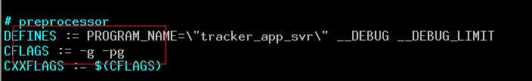
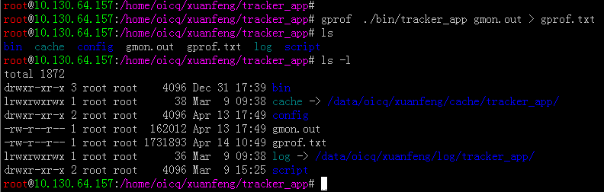
gprof 例子
Makefile文件中添加-g ,-pg 选项，保留符号信息和插入监控代码

Slide 38
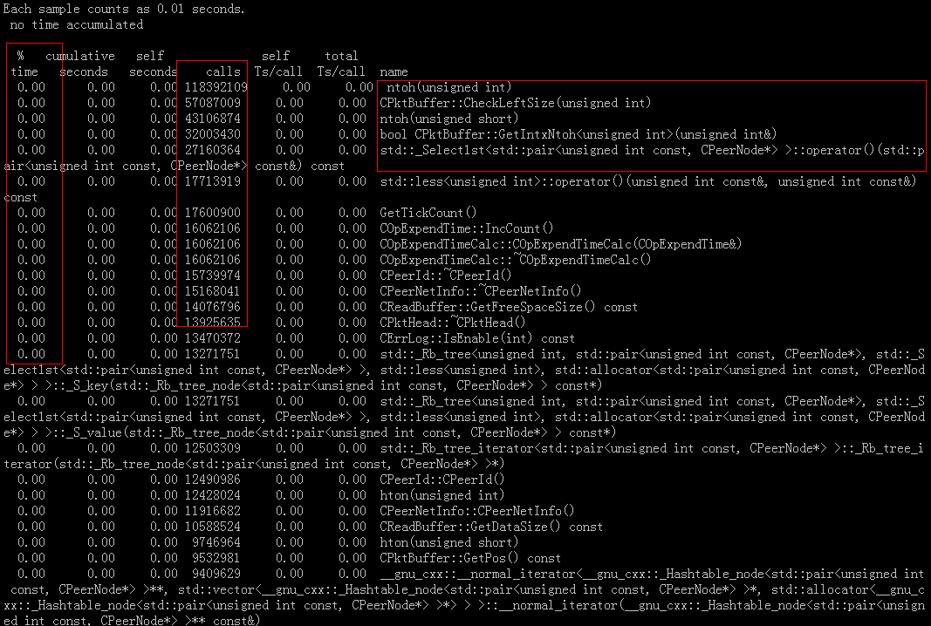
gprof 例子
# gprof ./bin/tracker_app gmon.out > gprof.txt
#more gprof.txt

Slide 39
strace调试程序
-e expr 指定一个表达式,用来控制如何跟踪.格式如下: [qualifier=][!]value1[,value2]... qualifier只能是 trace,abbrev,verbose,raw,signal,read,write其中之一.value是用来限定的符号或数字-e trace=set 只跟踪指定的系统调用.例如:-e trace=open,close,rean,write表示只跟踪这四个系统调用.默认的为set=all. -e trace=file 只跟踪有关文件操作的系统调用. -e trace=process 只跟踪有关进程控制的系统调用. -e trace=network 跟踪与网络有关的所有系统调用. -e strace=signal 跟踪所有与系统信号有关的系统调用 -e trace=ipc 跟踪所有与进程通讯有关的系统调用 -e abbrev=set 设定strace输出的系统调用的结果集.-v 等与 abbrev=none.默认为abbrev=all. -e raw=set 将指定的系统调用的参数以十六进制显示. -e signal=set 指定跟踪的系统信号.默认为all.如signal=!SIGIO(或者signal=!io),表示不跟踪SIGIO信号. -e read=set 输出从指定文件中读出的数据.例如: -e read=3,5 -e write=set 输出写入到指定文件中的数据. -o filename 将strace的输出写入文件filename -p pid 跟踪指定的进程pid. -s strsize 指定输出的字符串的最大长度.默认为32.文件名一直全部输出. -u username 以username的UID和GID执行被跟踪的命令.
strace [ -dffhiqrtttTvxx ] [ -acolumn ] [ -eexpr ] …[ -ofile ] [ -ppid ] ... [ -sstrsize ] [ -uusername ] [ command [ arg ... ] ]
strace -c [ -eexpr ] ... [ -Ooverhead ] [ -Ssortby ] [ command [ arg ... ] ] 跟踪程式执行时的系统调用和所接收的信号.通常的用法是strace执行一直到commande结束.并且将所调用的系统调用的名称、参数和返回值输出到标准输出或者输出到-o指定的文件
参数说明: -c 统计每一系统调用的所执行的时间,次数和出错的次数等. -d 输出strace关于标准错误的调试信息. -f 跟踪由fork调用所产生的子进程. -ff 如果提供-o filename,则所有进程的跟踪结果输出到相应的filename.pid中,pid是各进程的进程号. -F 尝试跟踪vfork调用.在-f时,vfork不被跟踪. -h 输出简要的帮助信息. -i 输出系统调用的入口指针. -q 禁止输出关于脱离的消息. -r 打印出相对时间关于,,每一个系统调用. -t 在输出中的每一行前加上时间信息. -tt 在输出中的每一行前加上时间信息,微秒级. -ttt 微秒级输出,以秒了表示时间. -T 显示每一调用所耗的时间. -v 输出所有的系统调用.一些调用关于环境变量,状态,输入输出等调用由于使用频繁,默认不输出. -V 输出strace的版本信息. -x 以十六进制形式输出非标准字符串 -xx 所有字符串以十六进制形式输出. -a column 设置返回值的输出位置.默认为40.

Slide 40
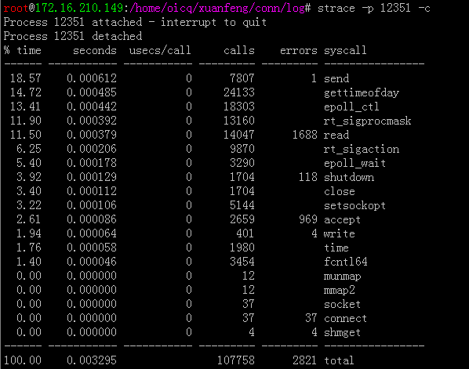
strace例子

Slide 41
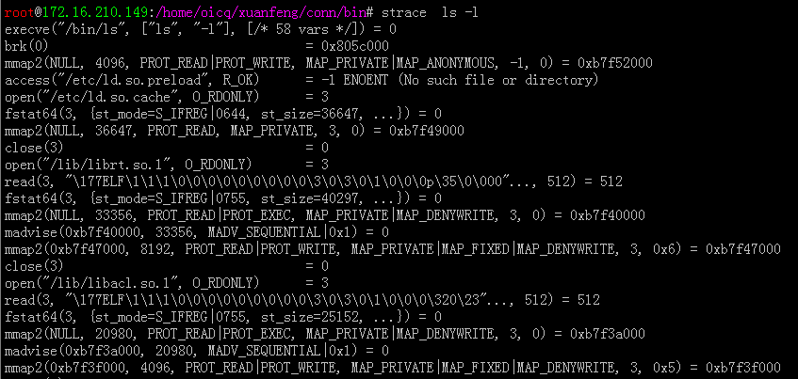
strace例子
跟踪命令的输出

Slide 42
Memory 性能工具

Slide 43
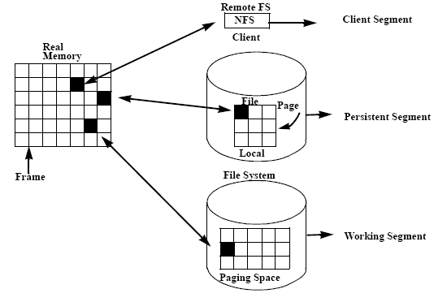
VMM(Virtual Memory Manager) 术语

Slide 44
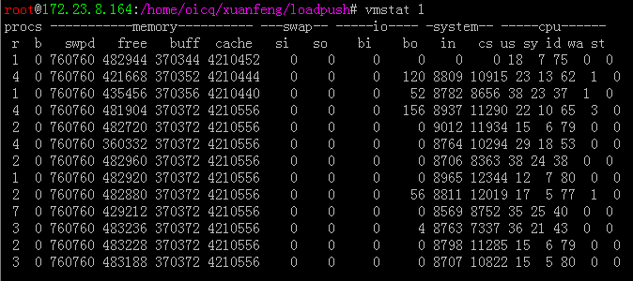
vmstat 命令
vmstat是Virtual Meomory Statistics（虚拟内存统计）的缩写，可以观察系统的进程状态，内存的使用，虚拟内存状态，磁盘IO，中断，上下文切换。输出内容分为6类，后面详解。
vmstat的语法如下： vmstat [-V] [-n] [delay [count]] V表示打印出版本信息；－n表示在周期性循环输出时，输出的头部信息仅显示一次；delay是两次输出之间的延迟时间；count是指按照这个时间间隔统计的次数。对于vmstat输出各字段的含义，可运行man vmstat查看。

Slide 45
vmstat 输出1
• Procs
^{– r:}运行的和等待(CPU时间片)运行的进程数， 可以判断是否需要增加CPU(长期 大于1)
– b: 处于不可中断状态的进程数，常见的情况 是由IO引起的
• Memory
^{– swpd: 切换到交换内存上的内存(默认以KB为单位)}
如果 swpd 的值不为0，或者超过100M了，但si, so 的值长期为 0，不会影响系统性能。
^{– free: 空闲的物理内存}
– buff: 作为buffer cache的内存，对块设备的读写进行缓冲
– cache: 作为page cache的内存, 文件系统的cache
如果 cache 的值大的时候，说明cache住的文件数多，如果频 繁访问到的文件都能被cache住，那么磁盘的读IO bi 会非常小。

Slide 46
vmstat 输出2
_{• Swap}
^{– si: 交换内存使用，由磁盘调入内存}
^{– so: 交换内存使用，由内存调入磁盘}
内存够用的时候，这2个值都是0，如果这2个值长期 大于0时，系统性能会受到影响。
_{• Io}
– bi: 从块设备读入的数据总量(读磁盘) (KB/s)，
– bo: 写入到块设备的数据总理(写磁盘)^{(KB/s)}
随机磁盘读写的时候，这2个 值越大（如超 出1M），能看到CPU在IO等待的值也会越大
• System
– in: 每秒产生的中断次数
– cs: 每秒产生的上下文切换次数 上面这2个值越大，会看到由内核消耗的CPU
^{时间会越多}
_{• Cpu}
^{– us: 用户进程消耗的CPU时间百分比}
us 的值比较高时，说明用户进程消耗的CPU时间多，但是如果 长期超过50% 的使用，那么我们就该考虑优化程序算法或者进 行加速了(比如 PHP/Perl)
^{– sy: 内核进程消耗的CPU时间百分比}
sy 的值高时，说明系统内核消耗的CPU资源多，这并不是良性 的表现，我们应该检查原因。
^{– wa: IO等待消耗的CPU时间百分比}
wa 的值高时，说明IO等待比较严重，这可能是由于磁盘大量作 随机访问造成，也有可能是磁盘的带宽出现瓶颈(块操作)。
^{– id: CPU处在空闲状态时间百分比}

Slide 47
Vmstat的应用1
情景分析 ：vmstat的输出那些信息值得关注？
– Procs r: 运行的进程比较多，系统很繁忙
– Io bo: 磁盘写的数据量稍大，如果是大文件的写10M以内基本不用担心，如果是小文件写2M以内基本正常
– Cpu us: 持续大于50，服务高峰期可以接受
– Cpu wa: 稍微有些高
– Cpu id:持续小于50，服务高峰期可以接受

Slide 48
Vmstat的应用2
情景分析 ： vmstat命令cpu 瓶颈判断依据？
在single-user 系统里，us+sy>90%, 表示是cpu bound
在multi-user 系统里，us+sy>80%, 表示是cpu bound
vmstat命令:
wa表示的是由于pending disk I/O造成的cpu等待的百分比。pending disk I/O
既包括local disk I/O ，也包括NFS-Mounted disk I/O.
wa不为0，表示有disk I/O Wait
id不为0， 表示有non-disk I/O Wait，包含：network I/O wait和 terminal I/O wait
如果系统没有terminal I/O Wait,则 表示有Network I/O wait 。
相同规则适用于sar和iostat命令。

Slide 49
Memleak内存泄露
内存泄露是一种重复分配程序的错误,程序使用了内存却不释放它.
在长期运行的程序中,例如交互式应用程序,内存泄露,可能会引起内存碎片和大量实际内存和页面空间的垃圾回收的堆积.
系统可能只因为一个程序的内存泄露而用完页面空间.
可以用Valgrind来检测内存泄漏

Slide 50
内存泄露
Valgrind用于Linux程序的内存调试和代码剖析。在它的环境中运行你的程序来监视内存的使用情况，比如C 语言中的malloc和free或者 C++中的new和 delete。包含多个工具，如Memcheck,Cachegrind,Helgrind, Callgrind，Massif。
Memcheck
使用未初始化的内存
使用已经释放了的内存
使用超过 malloc分配的内存空间
对堆栈的非法访问
申请的空间是否有
malloc/free/new/delete申请和释放内存的匹配
src和dst的重叠
Callgrind
Callgrind收集程序运行时的一些数据，函数调用关系等信息，还可以有选择地进行cache 模拟。在运行结束时，它会把分析数据写入一个文件。callgrind_annotate可以把这个文件的内容转化成可读的形式。
Cachegrind
它模拟 CPU中的一级缓存I1,D1和L2二级缓存，能够精确地指出程序中 cache的丢失和命中。如果需要，它还能够提供cache丢失次数，内存引用次数，以及每行代码，每个函数，每个模块，整个程序产生的指令数。
Helgrind
它主要用来检查多线程程序中出现的竞争问题。Helgrind 寻找内存中被多个线程访问，而又没有一贯加锁的区域，这些区域往往是线程之间失去同步的地方，而且会导致难以发掘的错误。
Massif
堆栈分析器，它能测量程序在堆栈中使用了多少内存，告诉我们堆块，堆管理块和栈的大小。Massif能帮助减少内存的使用，在带有虚拟内存的现代系统中，它还能够加速我们程序的运行，减少程序停留在交换区中的几率。

Slide 51
Valgrind
用法: valgrind [options] prog-and-args [options]: 常用选项，适用于所有Valgrind工具
-tool=<name> 最常用的选项。运行 valgrind中名为toolname的工具。默认memcheck。
h –help 显示帮助信息。
-version 显示valgrind内核的版本，每个工具都有各自的版本。
q –quiet 安静地运行，只打印错误信息。
v –verbose 更详细的信息, 增加错误数统计。
-trace-children=no|yes 跟踪子线程? [no]
-track-fds=no|yes 跟踪打开的文件描述？[no]
-time-stamp=no|yes 增加时间戳到LOG信息? [no]
-log-fd=<number> 输出LOG到描述符文件 [2=stderr]
-log-file=<file> 将输出的信息写入到filename.PID的文件里，PID是运行程序的进行ID
-log-file-exactly=<file> 输出LOG信息到 file
-log-file-qualifier=<VAR> 取得环境变量的值来做为输出信息的文件名。 [none]
-log-socket=ipaddr:port 输出LOG到socket ，ipaddr:port
LOG信息输出
-xml=yes 将信息以xml格式输出，只有memcheck可用
-num-callers=<number> show <number> callers in stack traces [12]
-error-limit=no|yes 如果太多错误，则停止显示新错误? [yes]
-error-exitcode=<number> 如果发现错误则返回错误代码 [0=disable]
-db-attach=no|yes 当出现错误，valgrind会自动启动调试器gdb。[no]
-db-command=<command> 启动调试器的命令行选项[gdb -nw %f %p]
适用于Memcheck工具的相关选项：
-leak-check=no|summary|full 要求对leak给出详细信息? [summary]
-leak-resolution=low|med|high how much bt merging in leak check [low]
-show-reachable=no|yes show reachable blocks in leak check? [no]

Slide 52
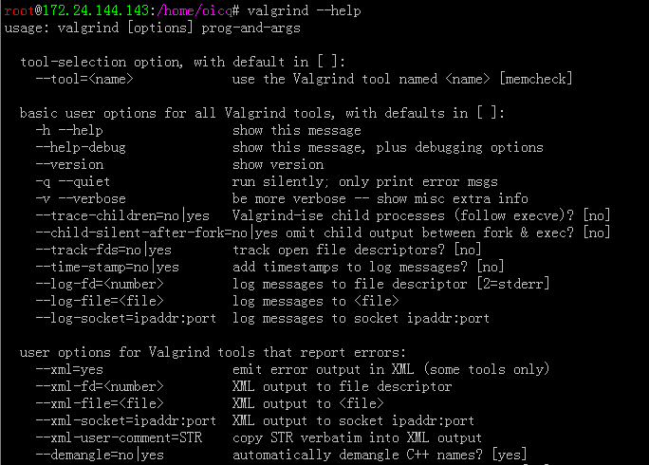
Valgrind

Slide 53
Valgrind使用举例
C程序代码test.c
class=code#include <stdlib.h>
void f(void)
{
int* x = malloc(10 * sizeof(int));
x[10] = 0; //问题1: 数组下标越界
} //问题2: 内存没有释放class=codeint main(void)
{
f();
return 0;
}class=code1、 编译程序test.c
gcc -Wall test.c -g -o test
2、 使用Valgrind检查程序BUG：格式如下
valgrind --tool=memcheck --leak-check=full ./test

Slide 54
IO 性能工具

Slide 55
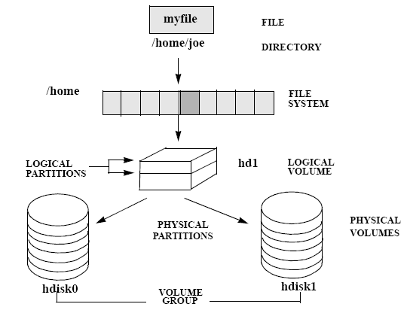
存储系统结构图

Slide 56
iostat 格式
iostat [ -c | -d ] [ -k ] [ -t ] [ -V ] [ -x [ device ] ] [ interval [ count ] ] -c为汇报CPU的使用情况；-d为汇报磁盘的使用情况；-k表示每秒按kilobytes字节显示数据；-t为打印汇报的时间；-v表示打印出 版本信息和用法；-x device指定要统计的设备名称，默认为所有的设备；interval指每次统计间隔的时间；count指按照这个时间间隔统计的次数。
每项数据的含义如下： rrqm/s: 每秒进行 merge 的读操作数目。即 rmerge/s wrqm/s: 每秒进行 merge 的写操作数目。即 wmerge/s r/s: 每秒完成的读 I/O 设备次数。即 rio/s w/s: 每秒完成的写 I/O 设备次数。即 wio/s rsec/s: 每秒读扇区数。即 rsect/s wsec/s: 每秒写扇区数。即 wsect/s rkB/s: 每秒读K字节数。是 rsect/s 的一半，因为每扇区大小为512字节。 wkB/s: 每秒写K字节数。是 wsect/s 的一半。 avgrq-sz: 平均每次设备I/O操作的数据大小 (扇区)。即 (rsect+wsect)/(rio+wio) avgqu-sz: 平均I/O队列长度。即 aveq/1000 (因为aveq的单位为毫秒)。 await: 平均每次设备I/O操作的等待时间 (毫秒)。即 (ruse+wuse)/(rio+wio) svctm: 平均每次设备I/O操作的服务时间 (毫秒)。即 use/(rio+wio) %util: 一秒中有百分之多少的时间用于 I/O 操作，或者说一秒中有多少时间 I/O队列是非空的,即use/1000 (因为use的单位为毫秒), 如果 %util 接近 100%，说明产生的I/O请求太多，I/O系统已经满负荷，该磁盘可能存在瓶颈。

Slide 57
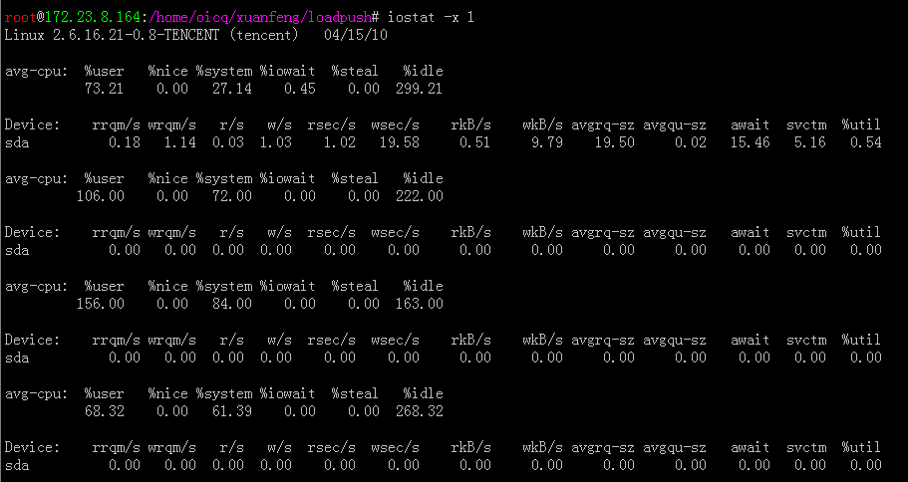
iostat 格式
如果%util长期100%，disk过于繁忙
如果%idle的值高，且%iowait>25, 表示不存在cpu bound,但可能是disk I/O bound

Slide 58
Network 性能工具

Slide 59
Network 性能考虑
影响网络性能的因素非常多
逐步依次使用诊断网络性能的工具
负载，带宽，配置
测量性能： 运行工具，标识瓶颈；诊断网络参数
使用工具检测网络：netstat,iptrace,sar,tcpdump
使用工具查看网络参数：ping,ifconfig,

Slide 60
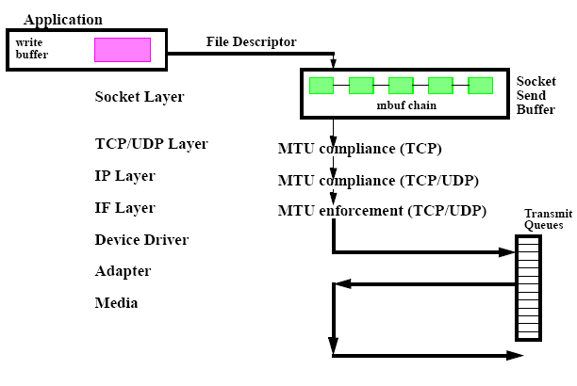
发送队列（ Send Queues）

Slide 61
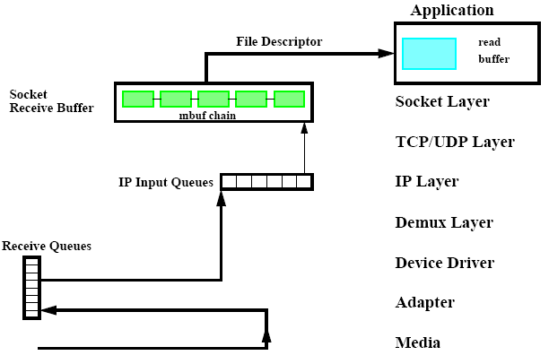
接收队列（Receive Queues）

Slide 62
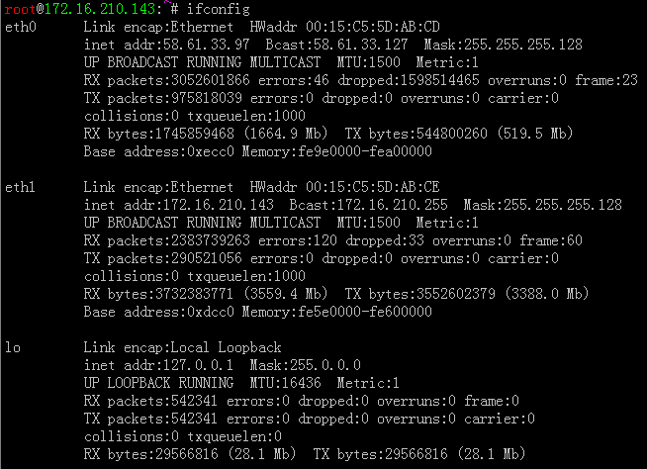
ifconfig 命令
功能说明：显示或设置网络设备 语 法：ifconfig [网络设备][down up -allmulti -arp -promisc][add<地址>][del<地址>][<硬件地址>] [media<网络媒介类型>][mem_start<内存地址>][metric<数目>][mtu<字节>][netmask<子网掩码>][tunnel<地址>][-broadcast<地址>] [-pointopoint<地址>]
补充说明：ifconfig可设置网络设备的状态，或是显示目前的设置。

Slide 63
lsof 命令
lsof +|-r [t] 控制lsof不断重复执行，缺省是15s刷新 -r，lsof会永远不断的执行，直到收到中断信号 +r，lsof会一直执行，直到没有显示 lsof指令的用法： lsof abc.txt 显示开启文件abc.txt的进程 lsof -i :22 知道22端口现在运行什么程序 lsof -c abc 显示abc进程现在打开的文件 lsof +d /usr/local/ 显示目录下被进程开启的文件 lsof +D /usr/local/ 同上，但是会搜索目录下的目录，时间较长 lsof -d 4 显示使用fd为4的进程 lsof -i 用以显示符合条件的进程情况

Slide 64
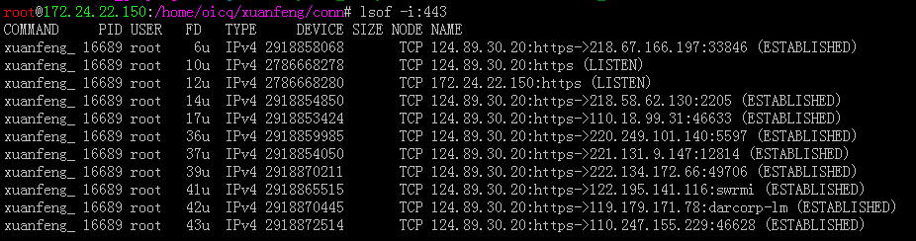
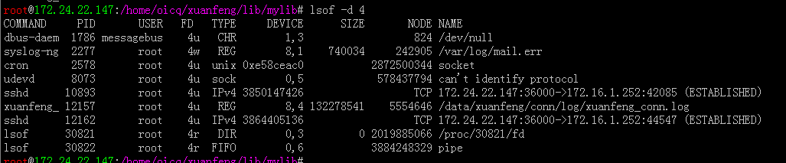
lsof 命令
lsof abc.txt 显示开启文件abc.txt的进程 lsof -i :22 知道22端口现在运行什么程序 lsof -c abc 显示abc进程现在打开的文件 lsof -g gid 显示归属gid的进程情况 lsof +d /usr/local/ 显示目录下被进程开启的文件 lsof +D /usr/local/ 同上，但是会搜索目录下的目录，时间较长 lsof -d 4 显示使用fd为4的进程 lsof -i 用以显示符合条件的进程情况

Slide 65
netstat 命令
显示网络详细状态信息，netstat [选项]
选项的含义如下： -a 显示所有socket，包括正在监听的。 -c 每隔1秒就重新显示一遍，直到用户中断它。 -i 显示所有网络接口的信息，格式同“ipconfig -e”。 -n 以网络IP地址代替名称，显示出网络连接情形。 -r 显示核心路由表，格式同“route -e”。 -t 显示TCP协议的连接情况。 -u 显示UDP协议的连接情况。 -v 显示正在进行的工作。 -A 显示任何关联的协议控制块的地址。主要用于调试 -a 显示所有套接字的状态。在一般情况下不显示与服务器进程相关联的套接字 -i 显示自动配置接口的状态。那些在系统初始引导后配置的接口状态不在输出之列 -m 打印网络存储器的使用情况 -n 打印实际地址，而不是对地址的解释或者显示主机，网络名之类的符号 -r 打印路由选择表 -f address -family对于给出名字的地址簇打印统计数字和控制块信息。到目前为止，唯一支持的地址簇是inet -I interface 只打印给出名字的接口状态 -p protocol-name 只打印给出名字的协议的统计数字和协议控制块信息 -s 打印每个协议的统计数字 -t 在输出显示中用时间信息代替队列长度信息。

Slide 66
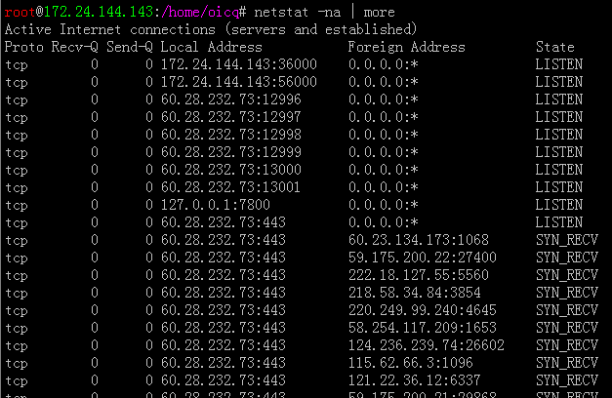
netstat -i

Slide 67
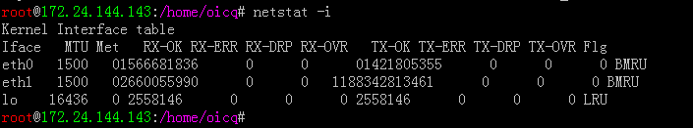
netstat -i
如果输入数据包中的错误次数比输入数据包总数的1%还要大, RX-ERR>0.01* RX-OK, 那么就运行netstat –m 命令来检查存储器的不足.
如果输出数据包中的错误次数比输出数据包总数的1%还要大, TX-ERR>0.01* TX-OK, 那么就为这个接口增加发送队列的大小
如果丢弃的包很多,RX-DRP，TX-DRP,那么网络收到非法包或者网络条件不好.
如果 RX-OVR，TX_OVR很大，说明网络溢出的包很多，太繁忙，处理不过来。

Slide 68
Tcpdump-网络抓包和分析利器
tcpdump主要来将网卡数据从各个层次导出libpcap抓取sock_raw或者sock_packet
常用参数：
Tcp/udp/arp等：指定协议类型。
(src/dst)Host:指定源端或者目的端ip。
(src/dst)port：指定源端或者目的端
-i：指定网卡。
-n：显示ip，而不是主机名。
-c：指定抓多少个包后退出。
-A：以ASCII方式显示包内容，这个选项对文本格式的协议包非常有用。
-s：指定抓包显示一行的宽度，-s0表示显示完整的包，经常和-A一起用。
-x/-xx/-X/-XX：以十六进制显示包内容，几个选项只有细微的差别，详见man手册。

Slide 69
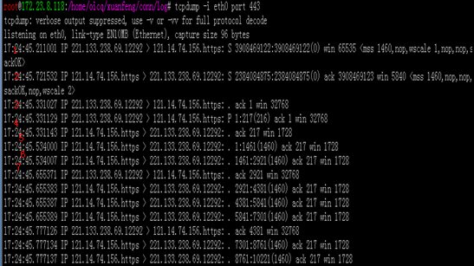
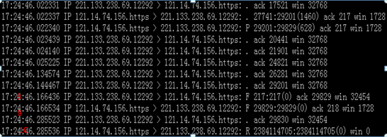
Tcpdump-tcp详解
每一行中间都有这个包所携带的标志：
S=SYN，发起连接标志
P=PUSH，传送数据标志
F=FIN，关闭连接标志
ack 表示确认包
RST=RESET，异常关闭连接
. 表示没有任何标志
第一行：17:24:45这个时间，从221.133.238.69（client）的临时端口12292向121.14.74.156（server）的443监听端口发起连接，client初始包序号为3908469122，滑动窗口大小为65535字节（滑动窗口即tcp接收缓冲区的大小，用于tcp拥塞控制），mss大小为1460（即可接收的最大包长度，通常为MTU减40字节，IP头和TCP头各20字节）。
第二行：server响应连接，同时带上第一个包的ack信息，为client端的初始包序号加1， 3908469123，即server端下次等待接受这个包序号的包，用于tcp字节流的顺序控制。Server端的初始包序号为2384084875，mss也是1460。
第三行：client再次确认，三次握手完成。
第四行：client发请求包，包长度216字节。
第五行：server响应ack。
第六行：server回包，包长度1460字节。
第七行：client响应ack。….
第八行：client发起关闭连接请求。
第九行：server响应ack，并且也发送FIN标志关闭。
第十行：客户端响应ack，关闭连接的四次握手完成。
通过这个来理解tcp协议也挺好的，连接关闭过程，字节流顺序控制，拥塞控制，tcp状态转换等。

Slide 70
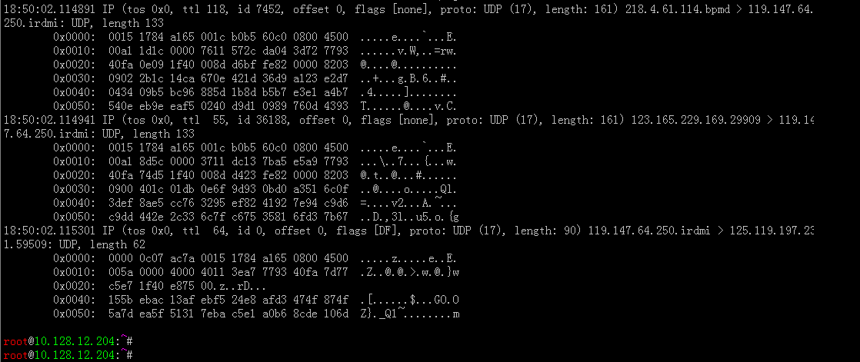
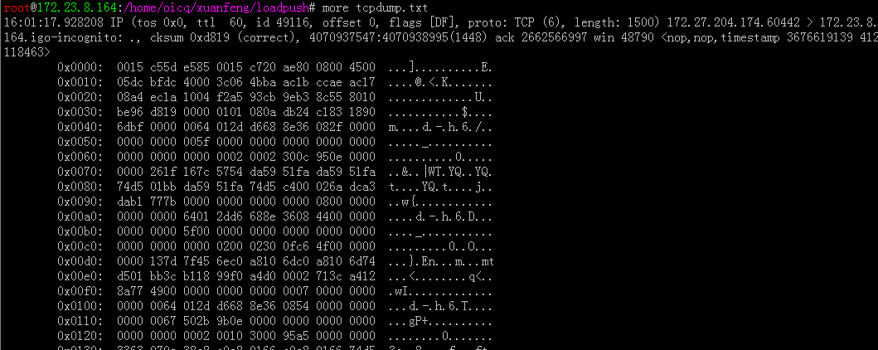
tcpdump
tcpdump -i eth1 port 4100 -vvv -XX -s 0
显示截获的报文全部内容

Slide 71
总结
工欲善其事，必先利其器！

Slide 72
参考资料
1.百度百科，主要命令解释及选项；
2. http://www.docin.com/p-3128886.html
3.Unix网络编程
4.TCP/IP详解 三卷本

Slide 73

谢谢！沟通从心开始。Q &A

